Slide 1
進度
We're right on target.
作者: 陳善治
日期:2022/6/1
報告者: 陳善治 指導教授: 柳永青 教授

Slide 2
觀念性架構
第零章
信任評估
命中
次要任務績效:
反應時間、正確率
系統可靠水準:
高、中和低
漏失
環境負荷:高、低
自動化駕駛
駕駛行為績效
誤警
次要任務難度:高、低
信任結果:
遵守、依賴
正棄
Notes:
1. 在自動化系統中即時估計駕駛的信任度
旅途訊息準確性對路線選擇的影響
自動化錯誤類型的可靠性影響信任和性能：網絡領域的實證研究
2.職業與非職業駕駛因疲勞而產生之駕駛行威績效與風險差異之研究
不同酒精濃度下酒價回饋對駕駛意願及行為績效的影響
使用生理數據結合即時旅行資訊的潛在認知效應預測混合路線選擇模型
通過技術協助駕駛的合作行為 – HMI 、駕駛接受度影響駕駛的行為和負荷量
多種交通訊息源對路徑選擇的影響
3. 在自動化系統中即時估計駕駛的信任度
4.順從性和信任的獨立性：自動化中誤警比漏失更糟糕嗎？
在自動化系統中即時估計駕駛的信任度
自動化可靠性和信任：貝氏定理方法
旅途訊息準確性對路線選擇的影響
自動化錯誤類型的可靠性影響信任和性能：網絡領域的實證研究
你想讓我相信機器人嗎？人機交互信任量表的開發
人機交互過程中動態信任的計算建模
5.在自動化系統中即時估計駕駛的信任度
6.無

Slide 3
第零章
系統可靠水準:
在自動化系統中即時估計駕駛的信任度
旅途訊息準確性對路線選擇的影響
自動化錯誤類型的可靠性影響信任和性能：網絡領域的實證研究
環境負荷:
職業與非職業駕駛因疲勞而產生之駕駛行威績效與風險差異之研究
不同酒精濃度下酒價回饋對駕駛意願及行為績效的影響
使用生理數據結合即時旅行資訊的潛在認知效應預測混合路線選擇模型
通過技術協助駕駛的合作行為 – HMI 、駕駛接受度影響駕駛的行為和負荷量
多種交通訊息源對路徑選擇的影響

Slide 4
第零章
次要任務難度&績效:
在自動化系統中即時估計駕駛的信任度
信任評估&結果:
順從性和信任的獨立性：自動化中誤警比漏失更糟糕嗎？
在自動化系統中即時估計駕駛的信任度
自動化可靠性和信任：貝氏定理方法
旅途訊息準確性對路線選擇的影響
自動化錯誤類型的可靠性影響信任和性能：網絡領域的實證研究
你想讓我相信機器人嗎？人機交互信任量表的開發
人機交互過程中動態信任的計算建模
駕駛行為績效
待補充

Slide 5
自動駕駛的信任支持
1
Supporting Trust in Autonomous Driving

Slide 6
最近的一項調查顯示，一方面，人們對自動駕駛很著迷，但對信任自動駕駛猶豫不決：
43% 的參與者表示他們害怕駕駛自動駕駛汽車(Schmidt, 2016);
Schoettle & Sivak (2014)的一項調查顯示22% 的參與者無法想像乘坐全自動汽車;
Kyriakidis et al.(2015)發現 65% 的參與者擔心自動駕駛汽車的可靠性。
信任是判斷自動化系統的重要因素，並影響使用行為[12,18,27]。尤其是在使用自動駕駛的階段，“駕駛員”需要放棄控制權以支持未知功能。
Notes:
了解人類與自動駕駛汽車之間的交互仍然具有挑戰性，因為大多數駕駛員還沒有機會體驗自動駕駛汽車。 在本節的其餘部分，我們將概述用戶和自動化之間相互作用的相關工作。 對於駕駛自動化，我們主要解決最高級別的駕駛自動化（即 SAE 5 級，[34]），其中汽車接管了完全控制

Slide 7
最近各種研究人員還調查了與駕駛員和乘客相關的問題對車輛自動化的信任 [19, 20, 23, 31, 37]。一方面是研究自動化功能的擬人化感知與駕駛員對系統的信任之間的關係(Waytz et al., 2010 )。
Waytz et al.(2014)研究擬人化，以便通過動態駕駛模擬中的類人語音輸出來增加對自動駕駛的信任。他們發現擬人化會增加對全自動駕駛的信任。
Parise et al.,(1996)調查了用戶如何與支持語音的軟件代理合作。他們表明，與以狗為代表的代理人的互動被認為更愉快。
Notes:
Hoff & Bashir [16] 描述了人類自動化信任的三層可靠性，即性格信任、情境信任、學習信任，以及關於受信任對象/人的假設。根據他們的發現，他們建立了一個模型來概念化信任的可變性，以支持信任的構建。

Slide 8
Hoff & Bashir (2015)還提供了一組關於如何設計自動化系統以增加用戶信任的建議。這包括使用擬人態(anthropomorphism)，增加可用性，系統禮貌的溝通，透明的系統行為，以及用戶干預的機會。

Slide 9
我們為自動駕駛設計了三種可視化：司機化身、微型世界(world in miniature)和汽車指示燈。
微型世界:是一種計算機視覺風格的可視化，以一種清晰而有能力的方式呈現汽車對周圍環境的感知、解釋和行動。
擬人化:以司機化身的方式對與微型世界相同的事件做出反應，但更像人類，並且可能與更多的感覺相關聯。
汽車的指示燈只傳達汽車的轉向意圖

Slide 10
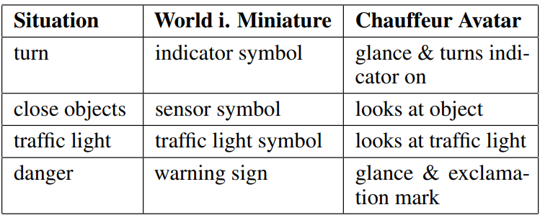
兩種可視化的反應如表 1 所示。
我們設計了兩種可視化（微型世界和司機化身），兩種可視化都對相同的事件做出反應。
Notes:
指示符號
傳感器符號
紅綠燈符號
警告牌
掃視並打開指示燈
看著物體
看紅綠燈
一目了然和驚嘆號(路標的)

Slide 11
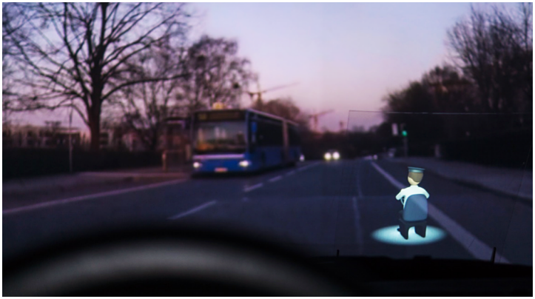
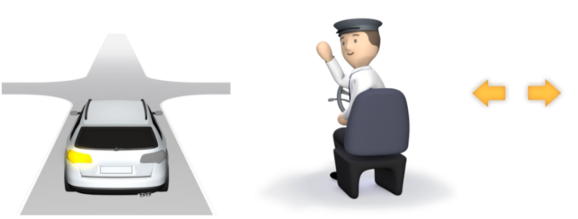
1
左：微型世界
中：司機化身
右：基本汽車指標作為標準。
在這張圖片中是司機化身:對駕駛場景中的特定情況做出反應來培養信任

Slide 12
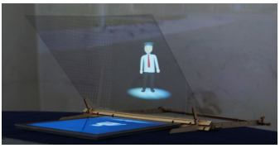
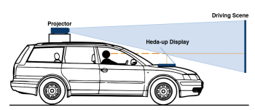
1
抬頭顯示器旨在不干擾參與者對道路場景的視野，並顯示清晰明亮的圖像。
投影機被放置在大眾帕薩特的車頂上，投影畫面通過擋風玻璃覆蓋了整個視野
Notes:
我們在車庫裡放了一輛Volkswagen Passat，並播放了市中心駕駛的視頻。 駕駛視頻投影在車前的牆上，使駕駛場景具有逼真的大小，並覆蓋了擋風玻璃的整個視野。
通過放置在車內的揚聲器播放了駕駛視頻的聲音。

Slide 13
招募了 30 名參與者（12 名女性），平均年齡為 26 歲（SD=5.9）。
有 3 x 3 條件的組內實驗(三個駕駛影片*三種可視化)。
受測者被要求調整座椅位置並係好安全帶。然後實驗者向參與者介紹了研究程序。
實驗者要求人們在所有駕駛過程中think aloud ，並在實驗者的提示下報告他們當前對自動駕駛儀的信任。
實驗者開啟功能，自動駕駛儀向參與者打招呼，參與者可以通過按下方向盤旁邊智能手機界面上的啟動按鈕來啟動駕駛。
開車後，參與者必須填寫中間問卷。
對剩餘的兩個實驗組合中都重複此過程。
最後一次開車後，參與者填寫了結束問卷，分享了個人想法並給出了反饋。
Notes:
我們沒有根據有效駕駛執照以外的特定標準預先選擇參與者
參與者甚至通過按下方向盤旁邊的智能手機上的按鈕來自己啟動自動駕駛，這也旨在增加控制感和互動性。為了讓參與者參與其中並防止分心，實驗者經常要求參與者以 1 到 10 的等級來判斷當前的信任感（從低到高信任）。總的來說，這項研究持續了大約 75 分鐘
。

Slide 14
我們評估了對三個自動駕駛儀的信任度。
信任中可視化有顯著的主效應 (p<001)。 事後測試表示基本和微型世界之間有差異顯著（p =0 .039）。
參與者將單個自動駕駛儀的安全性評為
微型世界的平均值 = 3.0; 司機化身的平均值 = 2.3; 基本的平均值 = 2.4

Slide 15
直接比較:
60% 的參與者 (n=18) 表示更喜歡微型世界，20% (n=6) 想要使用司機頭像，13% (n=4) 選擇基本指標可視化。
個人反饋:
用think aloud收集受測者想法。
一些參與者表示，他們真的感覺像是在自動駕駛，他們完全忘記了他們只是在車庫裡。
參與者要么表示，如果有可視化顯示對情況有清晰的了解，他們會感到安全，有的也表示如果根本沒有可視化，他們會感到更安全

Slide 16
與 Kyri akidis et al.(2019)的調查相比，我們的參與者對自動駕駛的（初始）信任度略高。造成這種情況的一個原因可能是我們的參與者群體相當年輕，並且不包括老年司機。
正如預期的那樣，與汽車指標的基本呈現相比，這兩種智能可視化都增加了信任度。

Slide 17
評估操作員對自動決策輔助的信任和利用
2
Assessment of operator trust in and utilization of automated decision-aids under different framing conditions

Slide 18
背景
第二章
隨著在復雜環境中負責決策的自動化系統激增，研究影響人類對此類系統的信任發展的因素以及信任在依賴和變得越來越重要。
Deutsch (1958) 聲稱信任包括兩個概念：期望（可預測性）和動機相關性
Rotter (1967) 將信任定義為”個人或群體對另一個個人或群體的陳述的期望可以依靠”。
Rempel (1985) 表示隨著時間的推移，信任將分三個階段發展，從可預測性到依賴能力到信任。
Muir 和 Moray (1996) 擴展了這三個因素，並開發了一個包含六個組成部分的附加信任模型：可預測性、可靠性、信念、能力、責任和可靠性。
Notes:
Sheridan (1988) 還提出了可能的因素，包括可靠性、穩健性、熟悉度、可理解性、意圖的解釋、有用性和依賴性。

Slide 19
相關文獻
第二章
Masalonis 和 Parasuraman (1999) 斷言，信任是自動化系統與其使用之間的一個干預變量：也就是說，他們的信任部分取決於他們使用或使用系統的經驗。
Lee 和 Moray (1994) 發現對自動化控制器的依賴取決於參與者自己的自信和他們對自動化的信任。

Slide 20
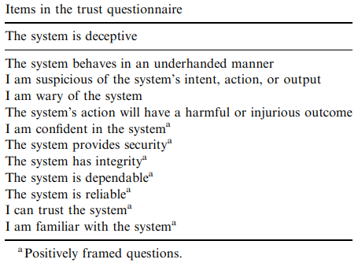
相關文獻
第二章
本實驗中感興趣的研究問題是查看自動化故障的原因是否影響對自動化決策輔助信任的主觀評估。
信任的衡量也是一個問題。許多研究人員使用問卷來測量主觀信任感（Larzelere & Huston, 1980；Rempel et al., 1985；Singh et al., 1993；Lee & Moray, 1994；Muir & Moray, 1996）
Jian et al.(2000) 使用與信任相關的詞，開發的十二項信任問卷。

Slide 21
相關文獻
第二章
參與者:
從大學社區招募的，每個條件有10名參與者，總共30名參與者。 其中，20名參與者為男性。 有 23 名學生修過一門或多門概率相關課程。 平均年齡為26歲。
設備:
使用低保真度模擬防空戰任務進行實驗。
Notes:
只有少數研究檢驗了民族文化對自動化信任的影響。

Slide 22
相關文獻
第二章
主要的自變量是失敗原因(組間)。
處於破壞狀態:
參與者被告知，為幫助他們做出決策而提供的決策輔助“可能會受到敵對的故意干擾，可能導致援助產生不可靠的估計”。
非故意故障條件:
參與者被告知，援助“可能會遇到偶爾的硬件或軟件問題，這可能導致援助產生不可靠的估計”。
控制條件:
參與者沒有被告知任何失敗的可能性。

Slide 23
實驗設計
第二章
在實驗過程中，參與者點擊未知聯繫人，請求訊息窗口或決策輔助窗口以獲取信息，並將聯繫人識別為敵對或友好。
參與者執行了六次 20 分鐘的任務。在每個實驗中，有 37 到 50 個聯繫人需要確定。
在第三個實驗的前 10 分鐘，間隔引入了一個錯誤。在第 3 節模擬開始十分鐘後，參與者被告知已檢測到並糾正了決策輔助中的錯誤（控制條件除外，其中沒有生成消息）。
在第 1 次、第 3 次和第 6 次實驗之後給出了一份 12 項信任問卷。
Notes:
該誤差是通過將間隔向一個方向移動 5% 或將每個方向擴大 2.5% 來計算的。

Slide 24
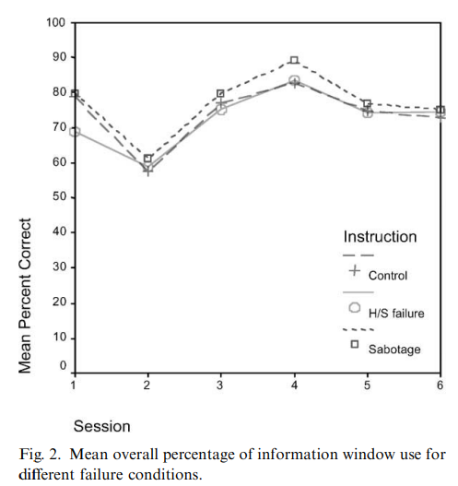
實驗設計
第二章
分析了正確識別的接觸者百分比。
任務順序、故障類型(F10, 135=2.539, p=0.008)。
顯著的任務順序主效果 (F5, 135=67.98, p<0.000)。

Slide 25
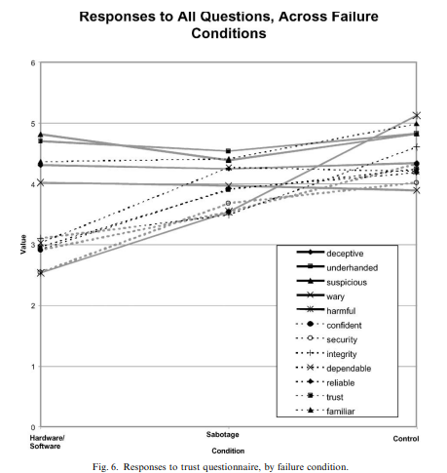
結果
第二章
信任分數當中:
主效應（F11，297=4.768，p<=0.000）：
故障條件交互（F22, 297=1.64, p=0.037）
逐個會話交互問題 (F22, 594=1.607, p=0.04)
逐個會話逐個故障條件交互問題 (F44, 594=1.424, p=0.041)。
Notes:
[65]，這表明女性在越軌後信任度下降的幅度小於男性，因為她們更願意維持人際關係。

Slide 26
結果表明，故障原因的差異可能會影響操作者對訊息系統的信任和使用，並且信任問卷可以識別不同條件下信任概念的差異。
針對信任問卷的結果表明，參與者對信任問卷中的不同項目的反應不同，儘管他們對系統的消極信念分數高於積極信念但不顯著。

Slide 27
風險、錯誤偏差和可靠性對信任和依賴的影響
3
Trust and the Compliance–Reliance Paradigm: The Effects of Risk, Error Bias, and Reliability on Trust and Dependence

Slide 28
背景
第一章
為了幫助人類管理眾多複雜系統，基於傳感器的信號系統也在許多領域蓬勃發展，例如航空 (Pritchett, Vándor, & Edwards, 2002)、醫院 (Cvach, 2012) 和地面交通 (Lees & Lee，2007）。
由於信號系統並不總是可靠的，人類並不總是依賴於相關的信號。 指導操作者依賴的一個因素是信任（Bliss, Gil son, & Deaton, 1995）。
系統錯誤類型（即誤報或未命中）會導致兩種獨立的信任類型，從而引發兩種截然不同的反應：順從和依賴（Meyer, 2001；Rice, 2009）。
Notes:
在沒有信號的情況下進行干預需要操作員注意到提示缺失，這是一項艱鉅的任務（Hearst，1991）。
Mayer et al.(1995) 認為風險是信任的重要組成部分，其中信任被描述為願意對另一方脆弱的意願。然而，僅僅願意變得脆弱，並不需要個人承擔任何風險。

Slide 29
相關文獻
第一章
Rice (2009) 提出 Meyer (2001) 概念化的版本：信號信任對誤報-遵從關係，而對非信號的信任與依賴關係。
Notes:
發出信號時做出響應的操作員稱為合規性。當系統靜默或指示正常運行時，操作員避免響應，稱為信賴。合規性和信賴性一起被稱為依賴。

Slide 30
相關文獻
第一章
Dixon 和 Wickens (2006) 報告了易誤報 (FP) 系統降低了合規性，而易錯 (MP) 系統降低了遵守性。
不清楚錯誤警報和未命中是否僅影響導致獨立響應的兩種類型的信任（即上頁），或者對信號的信任是否會影響合規性和依賴（即下圖）。

Slide 31
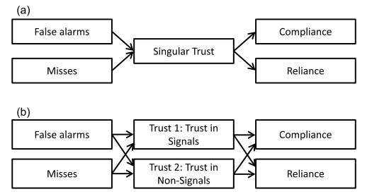
實驗設計
第一章
Rice (2009)認為存在影響兩種反應只有單一的信任（圖 2a）或存在影響遵守和依賴的兩種類型的信任（圖 2b）。
Notes:
基於依賴性的信號系統錯誤：（a）單進程模型single process model和（b）非選擇性雙進程模型nonselective two-process model。 改編自賴斯 (2009)

Slide 32
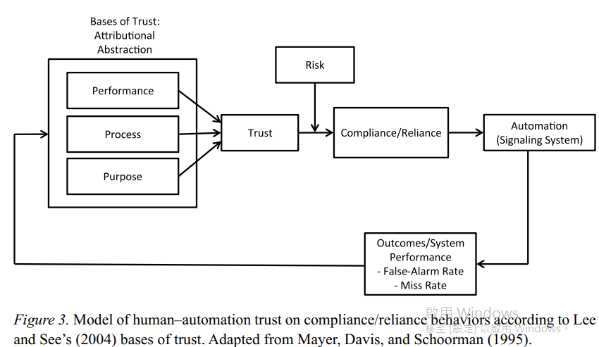
結果
第一章
抽象的歸因
Notes:
圖 3. 根據 Lee 和 See (2004) 的信任基礎，合規/依賴行為的人機信任模型。 改編自 Mayer、Davis 和 Schoorman (1995)。

Slide 33
總結
第一章
88 名本科生（56 名女性；平均年齡 = 19.28 歲，SD = 2.13 歲）
所有參與者視力正常
參與者沒有色差或聽力障礙
2台配備 12 英寸的桌機上。
RadioShack® PRO-100 耳機耳機呈現聽覺警報。

Slide 34
主任務:
參與者在飛行模擬中飛行，須保持足夠燃料和穩定性，以上任務都由數字鍵操作。
次任務:
因子:
2（誤差偏差：FP、MP）
2（可靠性：90%、60%）
2（風險：高、低）
參與者觀看了水箱的航拍照片，紅色包圍來表示圖像的四個像限之一中存在水箱。如果輔助診斷發現有水箱會發出警報，沒有水箱則不會。
由Madsen& Gregor(2000)的問卷收集數據

Slide 35
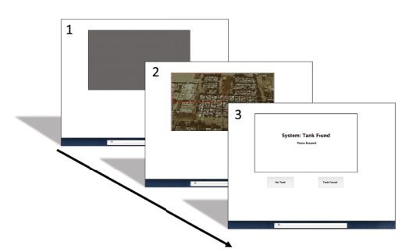
Notes:
找到 沒找到

Slide 36
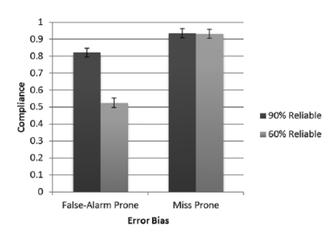
遵守:
可靠性和誤差偏差之間存在顯著的交互作用，F(1, 84) = 77.45，p < .001
可靠性的影響，但僅適用於 FP 組F(1, 84) = 158.94，p < .001。
沒有其他顯著的主要影響或相互作用發生。

Slide 37
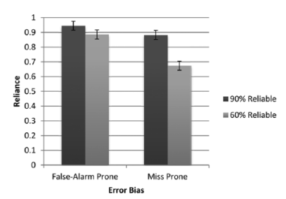
依賴。
可靠性和誤差偏差之間存在顯著的交互作用，F(1, 84) = 15.93，p < .001。
可靠性對依賴的影響，但僅適用於 MP 組，F(1, 84) = 60.18，p < .001。
誤報率對依賴的影響顯著F(1, 84) = 4.88，p = .03。
沒有其他顯著的主效應或交互作用發生
圖 7. 作為可靠性和誤差偏差函數的平均信賴度。
Notes:
基於可靠性的主要影響，誤差條代表受試者置信區間內的 95%（Loftus & Masson，1994）。

Slide 38
信任
在可靠性和遵從性之間的關係中起到中介作用，間接效應 = .07
在可靠性和依賴性之間沒有中介作用。
表現
可靠性和依賴性之間的關係，間接影響 = .07
在可靠性和遵從性之間沒有中介作用。
目的
目的因素中介了可靠性和依賴性之間的關係，間接效應 = .07
在高風險組中發生了顯著的條件間接效應，間接效應 = .09
Notes:
中介分析將𝑋對𝑌造成的作用分解為：透過 中介因子𝑀所造成的間接效應(indirect effect)、以 及不透過𝑀造成的直接效應(direct effect)。在
信任調節了 FP-遵從關係，而不是 MP-依賴關係，那麼 Meyer (2001) 最初提出的連接每個關係的兩個獨立認知過程的建議是準確的。

Slide 39
THANKS!
Any questions?

